Slide 1
Aula 6 – Modelos de Processos
À medida que a capacidade de produzir software aumentou, também cresceu a complexidade dos sistemas requeridos. Novas tecnologias que resultam da convergência de sistema de computadores e de comunicação, trazem novas questões para os engenheiros de software. Por essa razão e pelo fato de muitas empresas não aplicarem as técnicas de Engenharia de Software de maneira eficaz, surgem diversos problemas nos Softwares desenvolvidos. A situação não é tão ruim como os pessimistas sugerem, mas, com certeza, há espaço para melhorias.
Um modelo de processo de software é uma representação abstrata de um processo de software. Cada modelo de processo representa um processo a partir de uma perspectiva particular, de uma maneira que proporciona apenas informações parciais sobre o processo

Slide 2
Modelo Cascata, Linear ou Clássico
O modelo cascata descreve um método de desenvolvimento que é linear e sequencial. Na primeira vez que uma fase de desenvolvimento é completada, o desenvolvimento prossegue para a próxima fase e não há retorno. A vantagem do desenvolvimento cascata é que ele permite controle departamental e gerencial. Um planejamento pode ser atribuído com prazo final para cada estágio de desenvolvimento e um produto pode prosseguir no processo de desenvolvimento, teoricamente ser entregue no prazo. O desenvolvimento move do conceito, através do projeto (design), implementação, teste, instalação, descoberta de defeitos e termina com a operação e manutenção. Cada fase de desenvolvimento prossegue em uma ordem estrita, sem qualquer sobreposição ou passos iterativos.
A desvantagem do desenvolvimento em cascata é que ele não permite muita flexibilidade ou revisão. A primeira vez que uma aplicação está em estágio de teste é muito difícil retornar e mudar alguma coisa que não foi bem pensada no estágio conceitual.

Slide 3
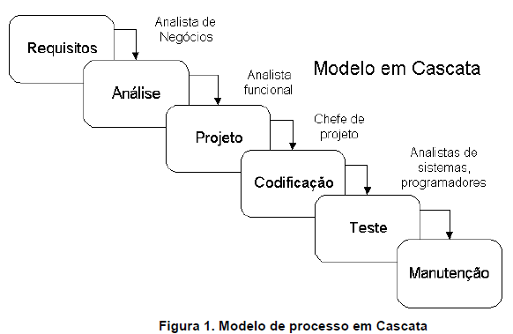
Modelo Cascata, Linear ou Clássico

Slide 4
Modelo Baseado em Prototipação
A Prototipação, é a montagem de protótipos. A abordagem de prototipação tem um número de vantagens importante a oferecer, das quais são citadas as mais importantes. Primeira, todos os requisitos de sistema não tem que ser completamente determinados antecipadamente e podem mesmo serem trocados durante o curso do projeto. Segundo, a entrega de uma prototipação clara possibilita entender as definições de sistema, bem como as especificações para o usuário final. Como consequência, o envolvimento e satisfação do usuário final são fortemente aumentados. Finalmente, prototipação faz isso possível para rapidamente testar o ambiente de desenvolvimento voltado para a funcionalidade, performance, interface com banco de dados, etc.
Porém algumas desvantagens podem ser apontadas como, por exemplo, a modelagem é iniciada antecipadamente, sem ter uma atenção voltada suficientemente para a analise de uma situação corrente e desejada, reconhecimento do problema e formulação do problema são tão importantes quanto a própria solução.

Slide 5
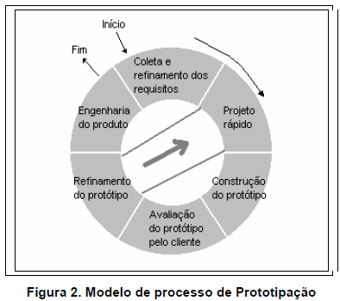
Modelo Baseado na Prototipação

Slide 6
Modelo de Processo em Espiral
O modelo de Processos em Espiral foi desenvolvido para abranger as melhores características tanto do ciclo de vida clássico como da prototipação, acrescentando, ao mesmo tempo, um novo elemento, a análise de riscos que falta a esses paradigmas. O modelo define quatro importantes atividades representadas por quatro quadrantes:
1. Planejamento: determinação dos objetivos, alternativas e restrições.
2. Análise de riscos: análise de alternativas e identificação/resolução de riscos.
3. Engenharia: desenvolvimento do produto no “nível seguinte”.
4. Atualização feita pelo cliente: avaliação dos resultados da engenharia.

Slide 7
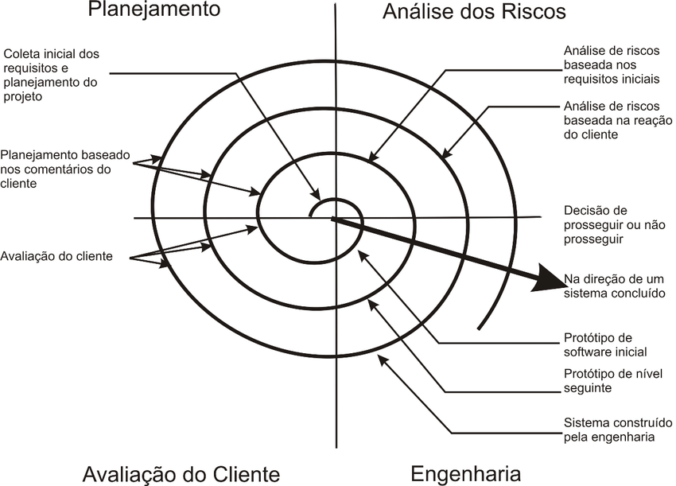
Modelo de Processo em Espiral

Slide 8
Modelo de Processo Incremental
O modelo incremental combina elementos do modelo cascata sendo aplicado de maneira interativa. O modelo de processo incremental é interativo igual à prototipagem, mais diferente a prototipagem o incremental tem como objetivo apresentar um produto operacional a cada incremento realizado. Esse modelo é muito útil quando a empresa não possui mão de obra disponível no momento para uma implementação completa, dentro do prazo estipulado.

Slide 9
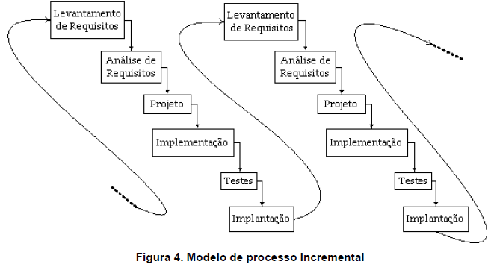
Modelo de Processo Incremental

